Slide 1
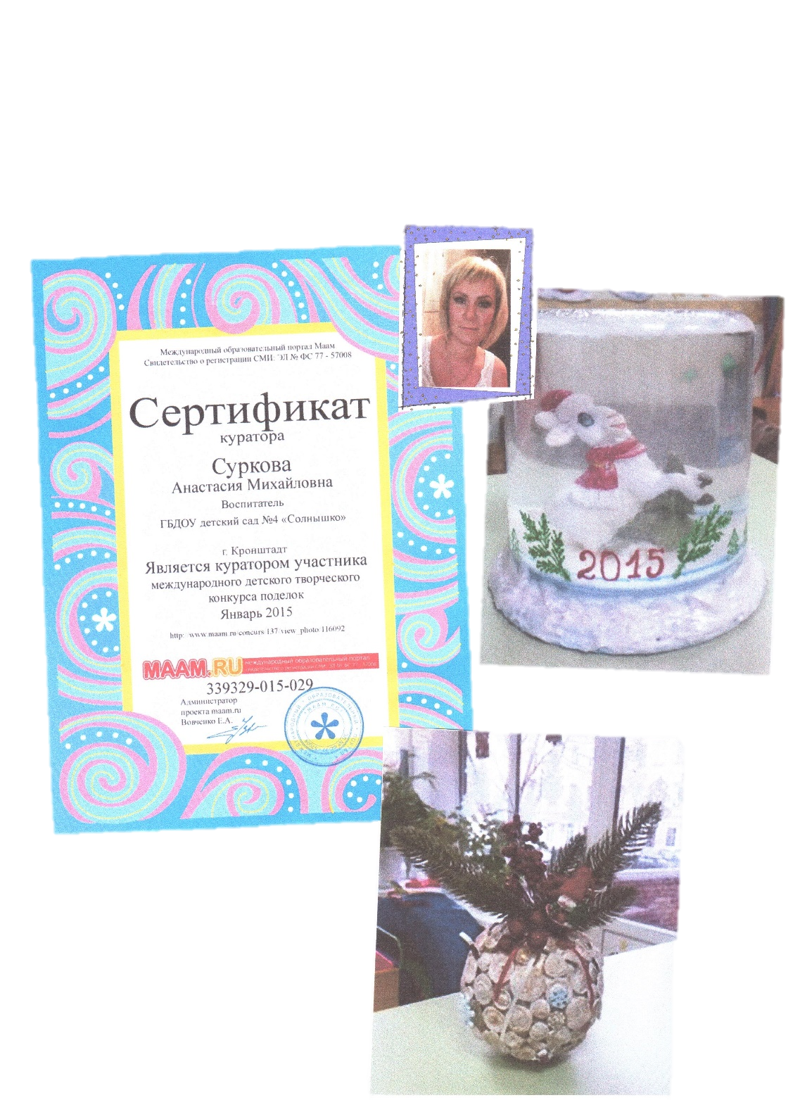
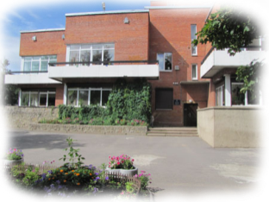
«Я люблю тебя Россия»
Районный этап конкурса патриотической песни

